Slide 1
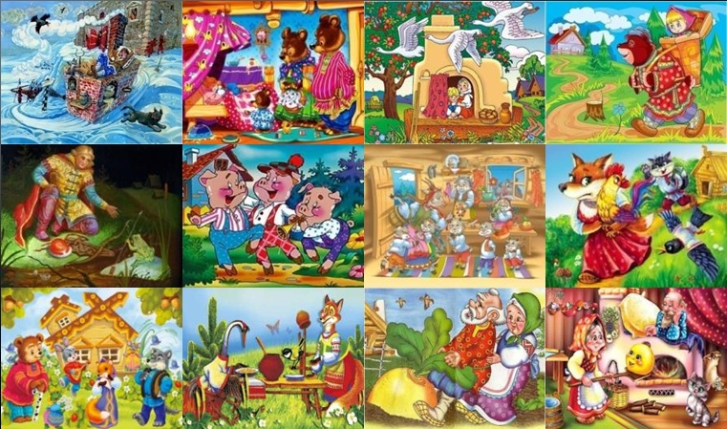

Slide 2
Ребята!
Предлагаю разгадать загадки, ответами которых являются ваши любимые сказки.
Прочитайте загадку, найдите на экране телевизора картинку-ответ и щёлкните по ней. Если ответ правильный, появится название сказки , а на экране останется только одна картинка.
Для перехода к любой загадке используйте клавиши с цифрами.
Желаю вам удачи!
1
2
3
4
5
6
7
8
9
10
11
12
выключить

Slide 3
Уплетая калачи, Ехал парень на печи. Прокатился по деревне И женился на царевне.
«По щучьему веленью»
1
2
3
4
5
6
7
8
9
10
11
12
выключить

Slide 4
Возле леса, на опушке, трое их живёт в избушке. Там три стула и три кружки , три кроватки, три подушки. Угадайте без подсказки, Кто герои этой сказки?
«Три медведя»
1
2
3
4
5
6
7
8
9
10
11
12
выключить

Slide 5
У Алёнушки-сестрицы
Унесли братишку птицы.
Высоко они летят,
Далеко они глядят.
«Гуси – лебеди»
1
2
3
4
5
6
7
8
9
10
11
12
выключить

Slide 6
Сидит в корзине девочка У мишки за спиной, Он, сам того не ведая, Несёт её домой.
«Маша и медведь»
1
2
3
4
5
6
7
8
9
10
11
12
выключить

Slide 7
Летела стрела и попала в болото,
А в этом болоте поймал её кто-то. Кто распростился с зелёною кожей? Сделался мигом красивой, пригожей?
«Царевна-лягушка»
1
2
3
4
5
6
7
8
9
10
11
12
выключить

Slide 8
Трое их - и до чего же Братья дружные похожи. Отгадайте без подсказки, Кто герои этой сказки?
«Три поросёнка»
1
2
3
4
5
6
7
8
9
10
11
12
выключить

Slide 9
Ждали маму с молоком, А пустили волка в дом... Кем же были эти Маленькие дети?
«Волк и семеро козлят»
1
2
3
4
5
6
7
8
9
10
11
12
выключить

Slide 10
Ах, ты Петя- простота.
Сплоховал немножко:
Не послушался кота,
Выглянул в окошко.
«Петушок-золотой гребешок»
1
2
3
4
5
6
7
8
9
10
11
12
выключить

Slide 11
Невысокая избушка: в ней живут лиса , лягушка, мышка , заяц , серый волк - в крепкой дружбе знают толк.
К ним ещё медведь просился,
только он не поместился.
«Теремок»
1
2
3
4
5
6
7
8
9
10
11
12
выключить

Slide 12
Колотил да колотил
По тарелке носом, Ничего не проглотил
и остался с носом.
«Лиса и журавль»
1
2
3
4
5
6
7
8
9
10
11
12
выключить

Slide 13
Вырастил однажды дед
Этот овощ на обед,
А потом его тащил
Вместе с бабкой что есть сил…
«Репка»
1
2
3
4
5
6
7
8
9
10
11
12
выключить

Slide 14
Он румяный и красивый
в лес из дома убежал.
Путешествовал счастливый
песни громко напевал.
«Колобок»
1
2
3
4
5
6
7
8
9
10
11
12
выключить

